Slide 1
UEC カレンダー
2210071 岩崎 桐吾
2210520 林 優希
2210741 宮崎 来
3 班

Slide 2


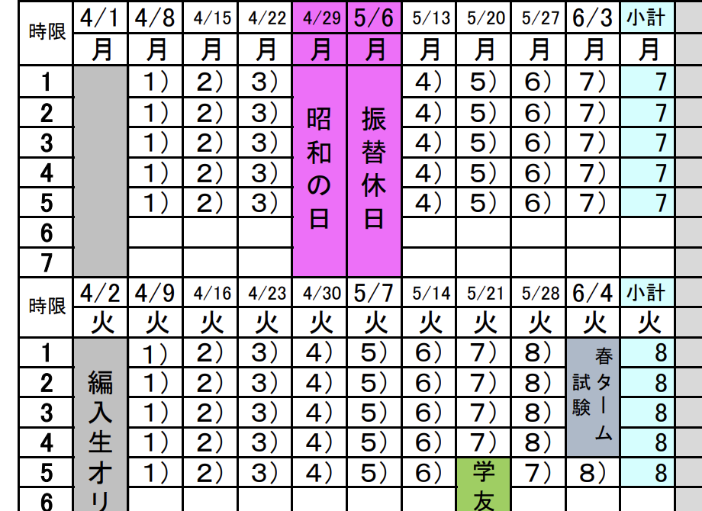

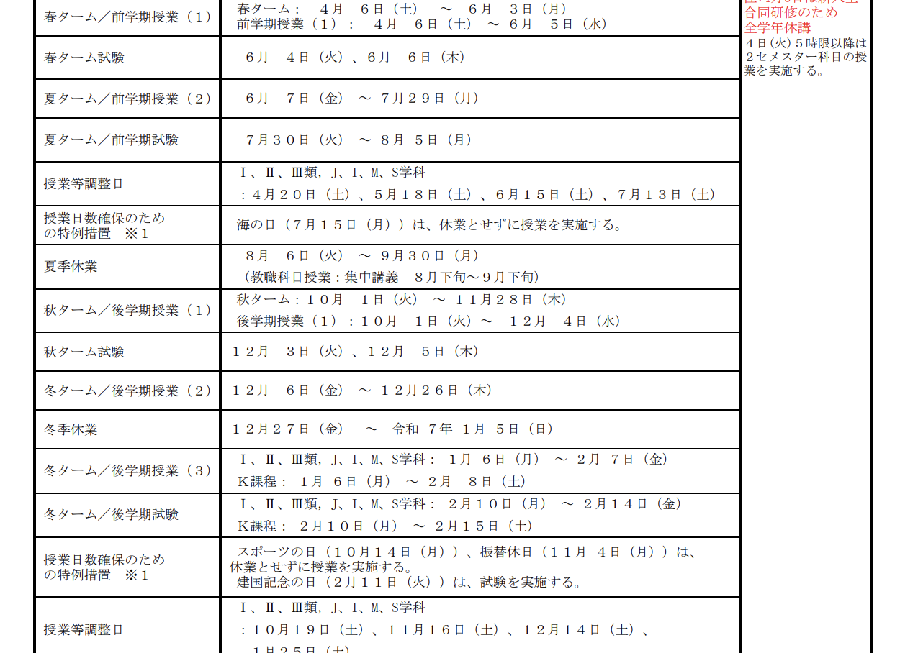
解決するべき問題
UEC コミニュケーションミュージアムとその展示物の魅力が周知されていない
電通大HP では授業の有無が分かりずらい
UEC コミニュケーションミュージアムが配布するカレンダーでは魅力が伝わりづらい

Slide 3
アイデア
そこで
UEC のミュージアムを題材としたカレンダー（アプリ）を作成する
学年歴と授業日をまとめて見やすくする
狙い
展示物の魅力を伝える
ほとんどの学生が使用する便利なアプリ
魅力を広められる

Slide 4

カレンダーの機能
学年歴や授業の有無を確認できる
個々にイベントの追加ができる
理想とする機能
カレンダー
（イベント追加型）
学年歴（行事日程）
授業日程
＋
（＋
学生ポータル）

Slide 5
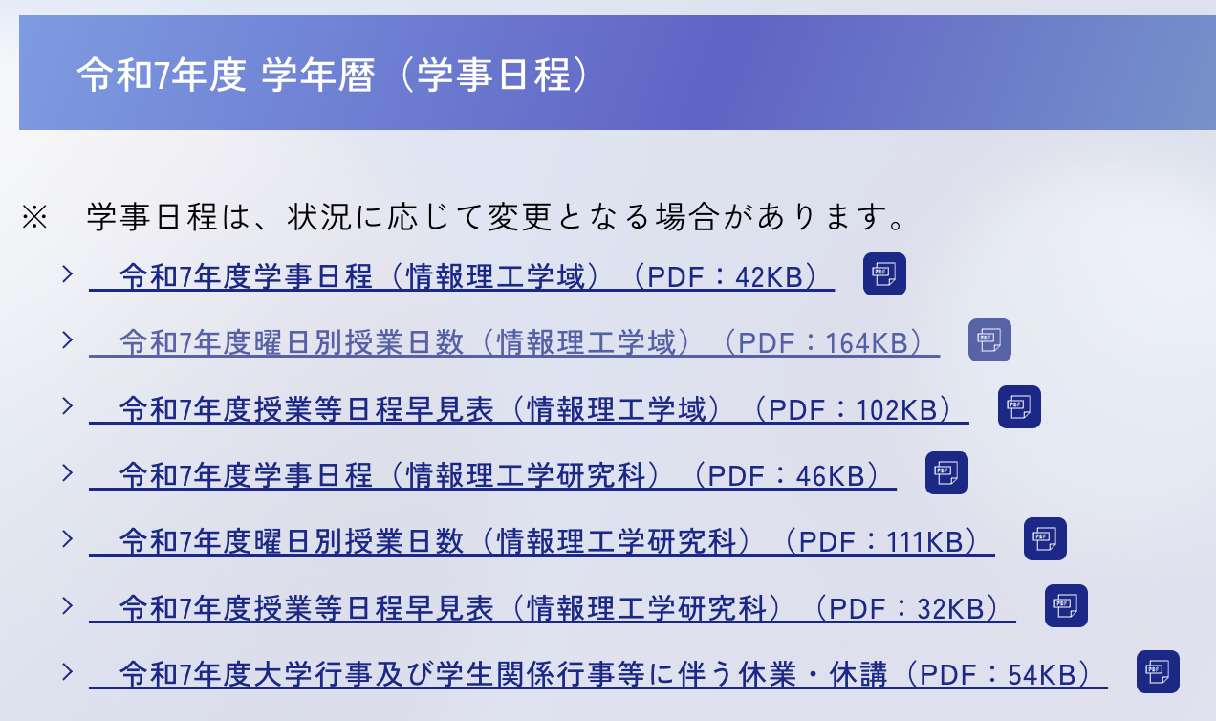

アプリのイメージ
＋
カレンダー
（イベント追加型）
学年歴（行事日程）
授業日程

Slide 6
展示品に興味を持ってもらうために
月ごとに目玉となる展示品の写真をピックアップ
発行されているカレンダーの写真をより魅力的に映るように工夫
その展示品にURL でミュージアムの公式ページに遷移

Slide 7
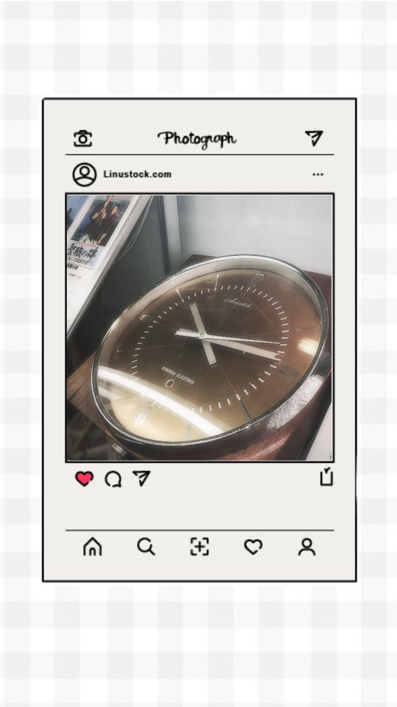
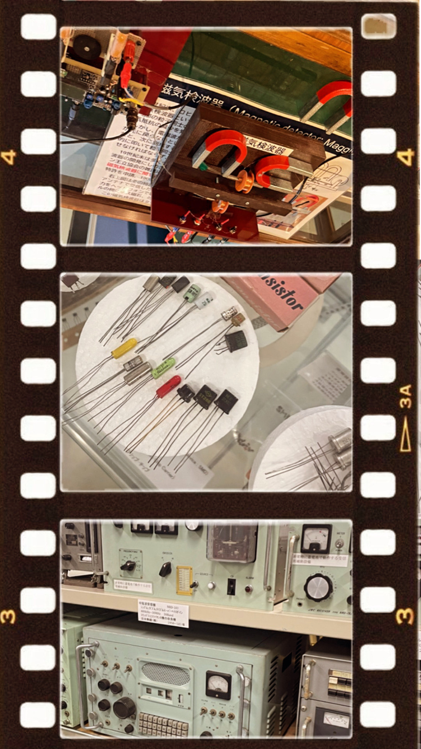
デザイン考案・写真撮影・加工
担当： 林
月が変わると画像も変える
クリックでミュージアム公式ページに遷移
・ デザイン
・ 写真撮影・加工
UEC カレンダー
月毎に展示品の写真
前月
次月
カレンダー
イベント追加セクション

Slide 8
カレンダーの大枠 イベント追加機能（バックエンド）
担当： 岩崎
HTML + JavaScript でカレンダーの外枠の作成
静的なイベント（学年歴・旗日等）の追加機能の実装
動的なイベント（個々の予定等）の追加機能の実装

Slide 9
ページ全体のフロントエンドコーディング 月毎に画像を変更する機能の実装
担当： 宮崎
HTML + CSS でページ全体をデザインを元に実装
静的なイベント（学年歴・旗日等）の追加
HTML + JavaScript + CSS で月毎に画像を変更する機能の実装

Slide 10
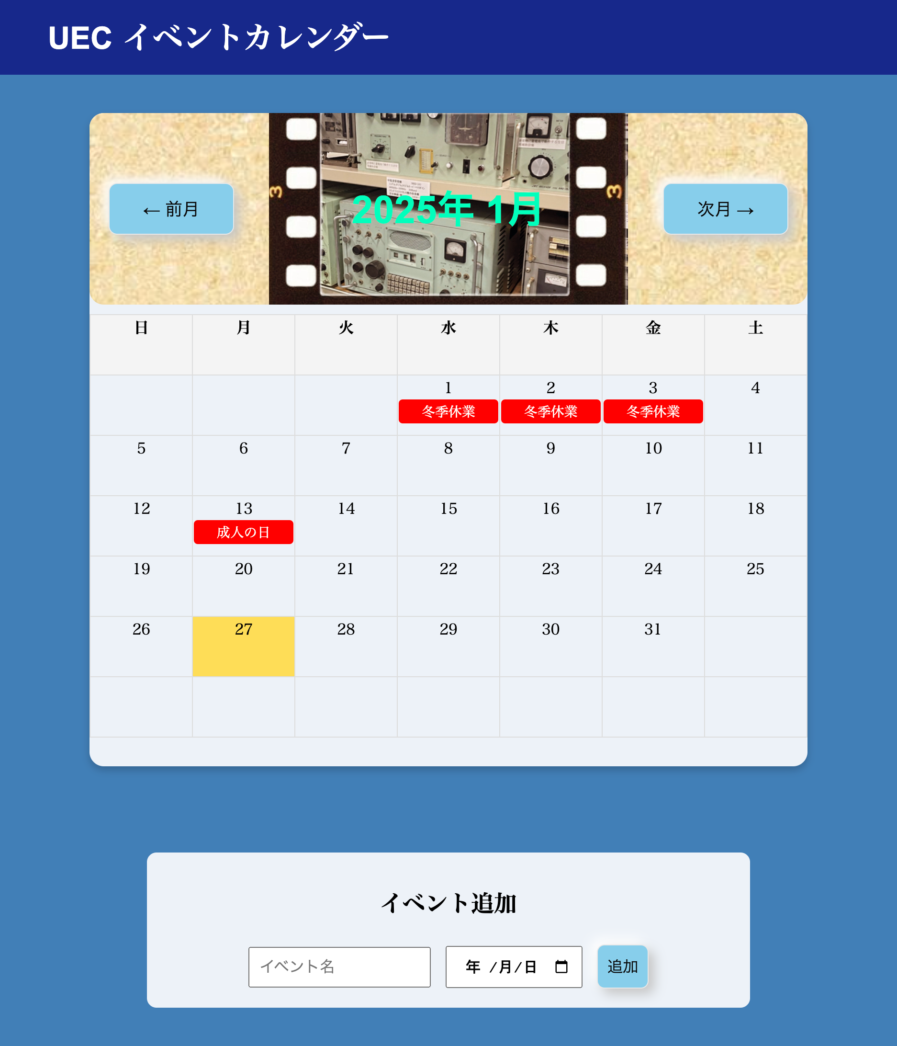
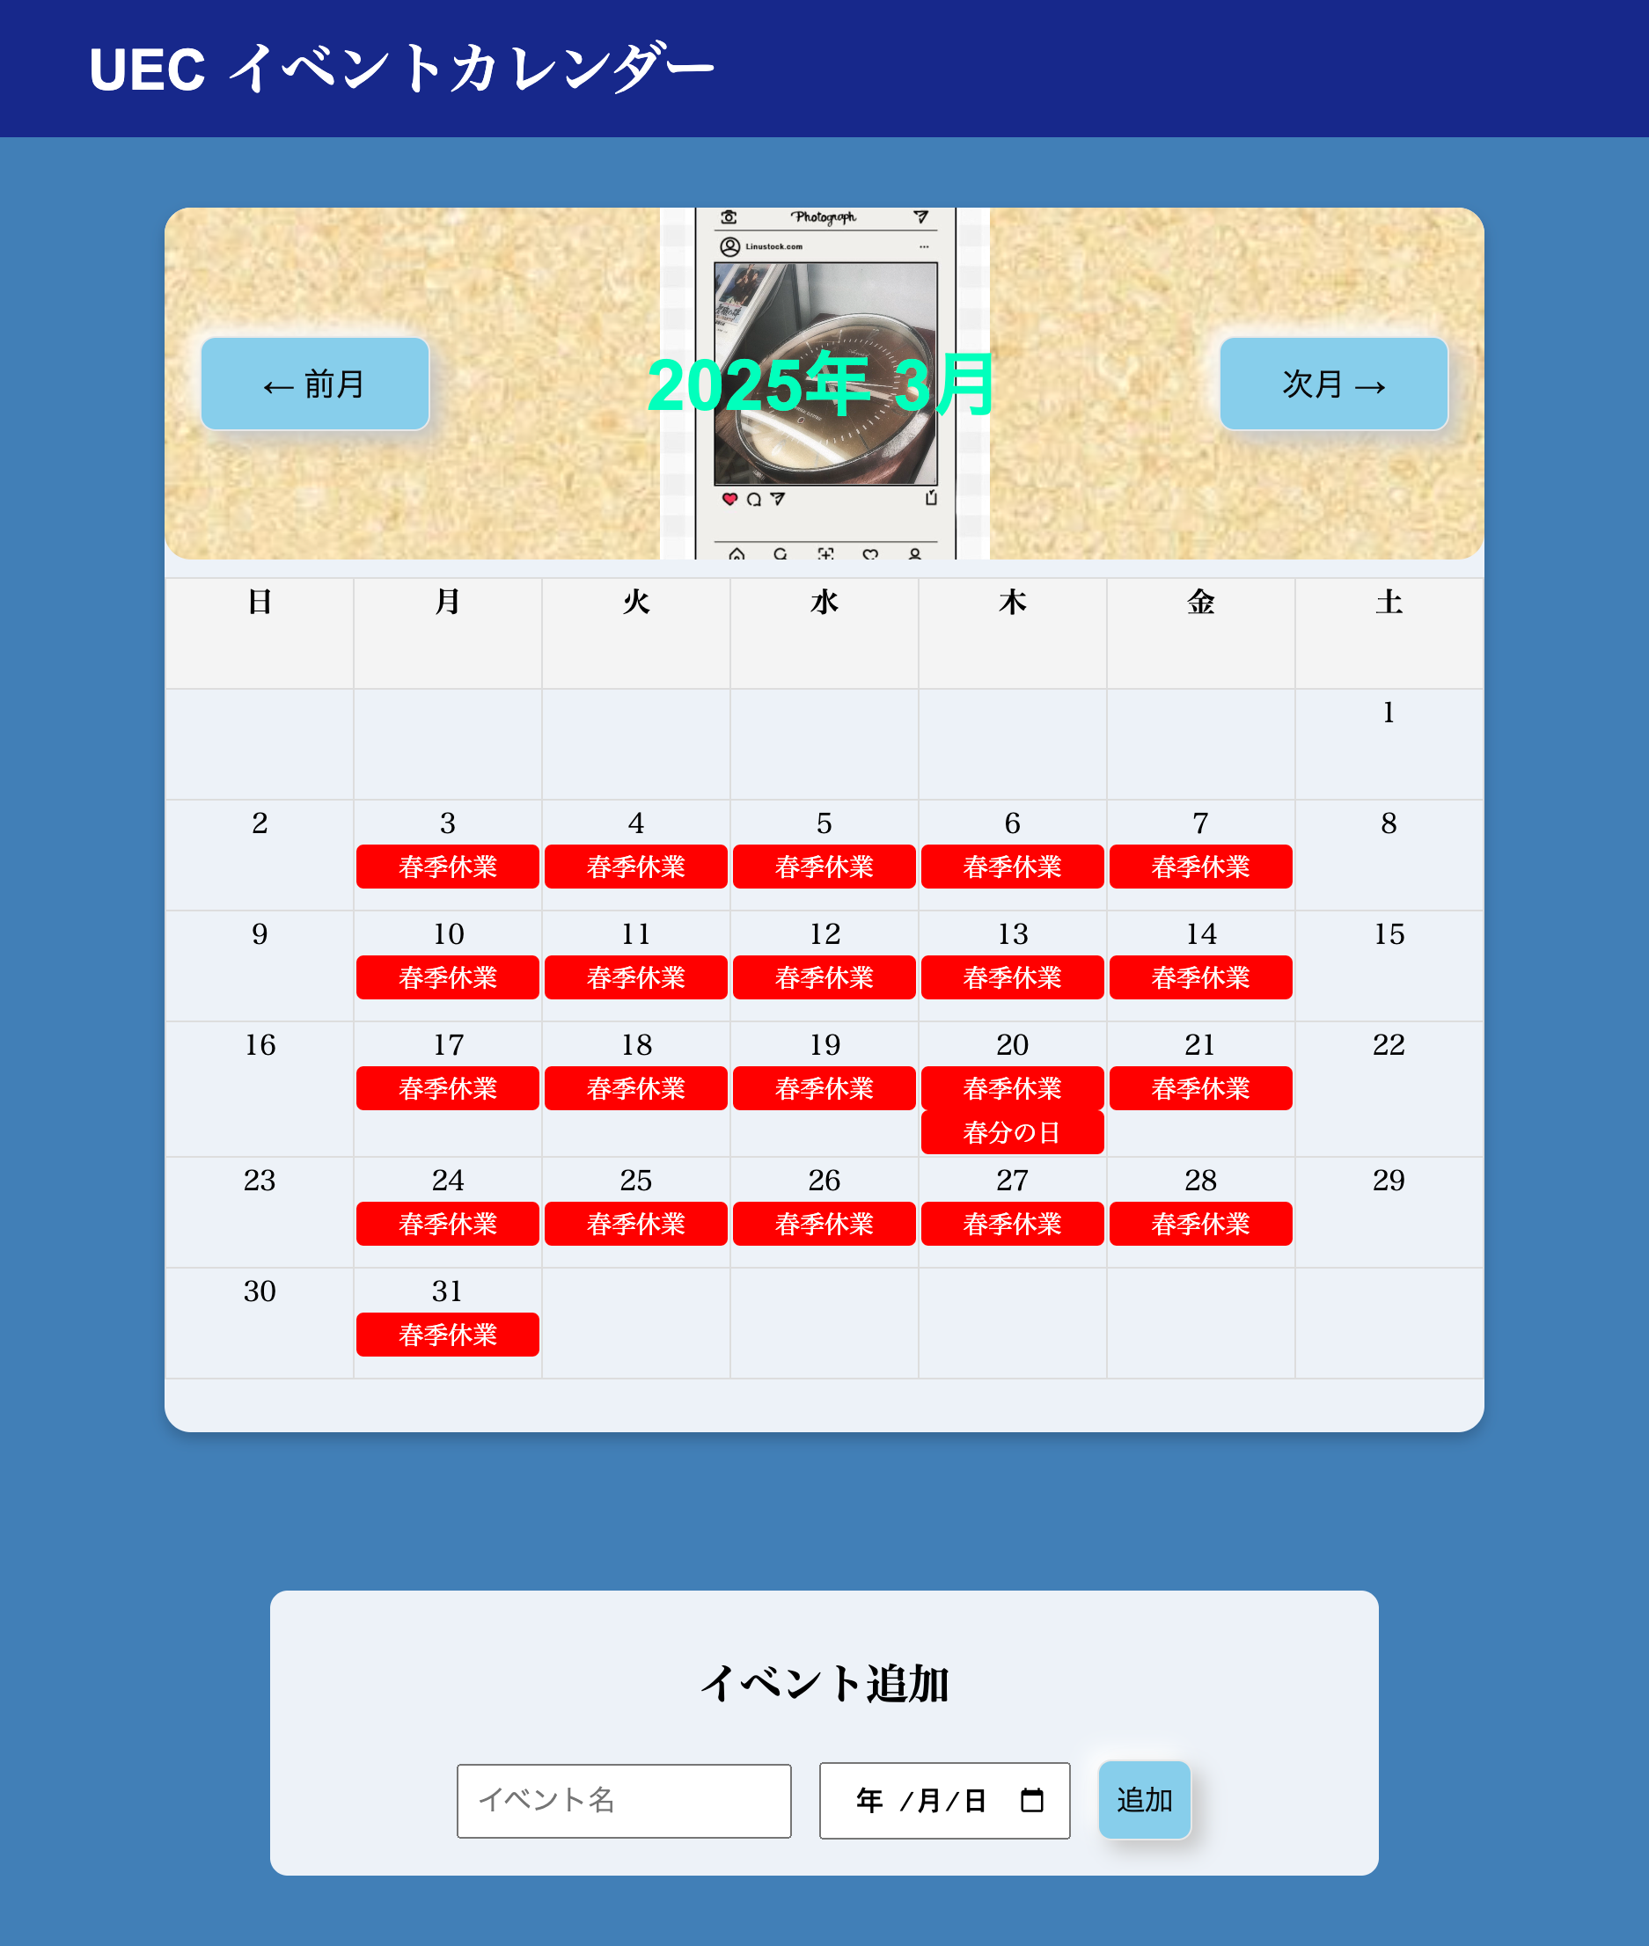
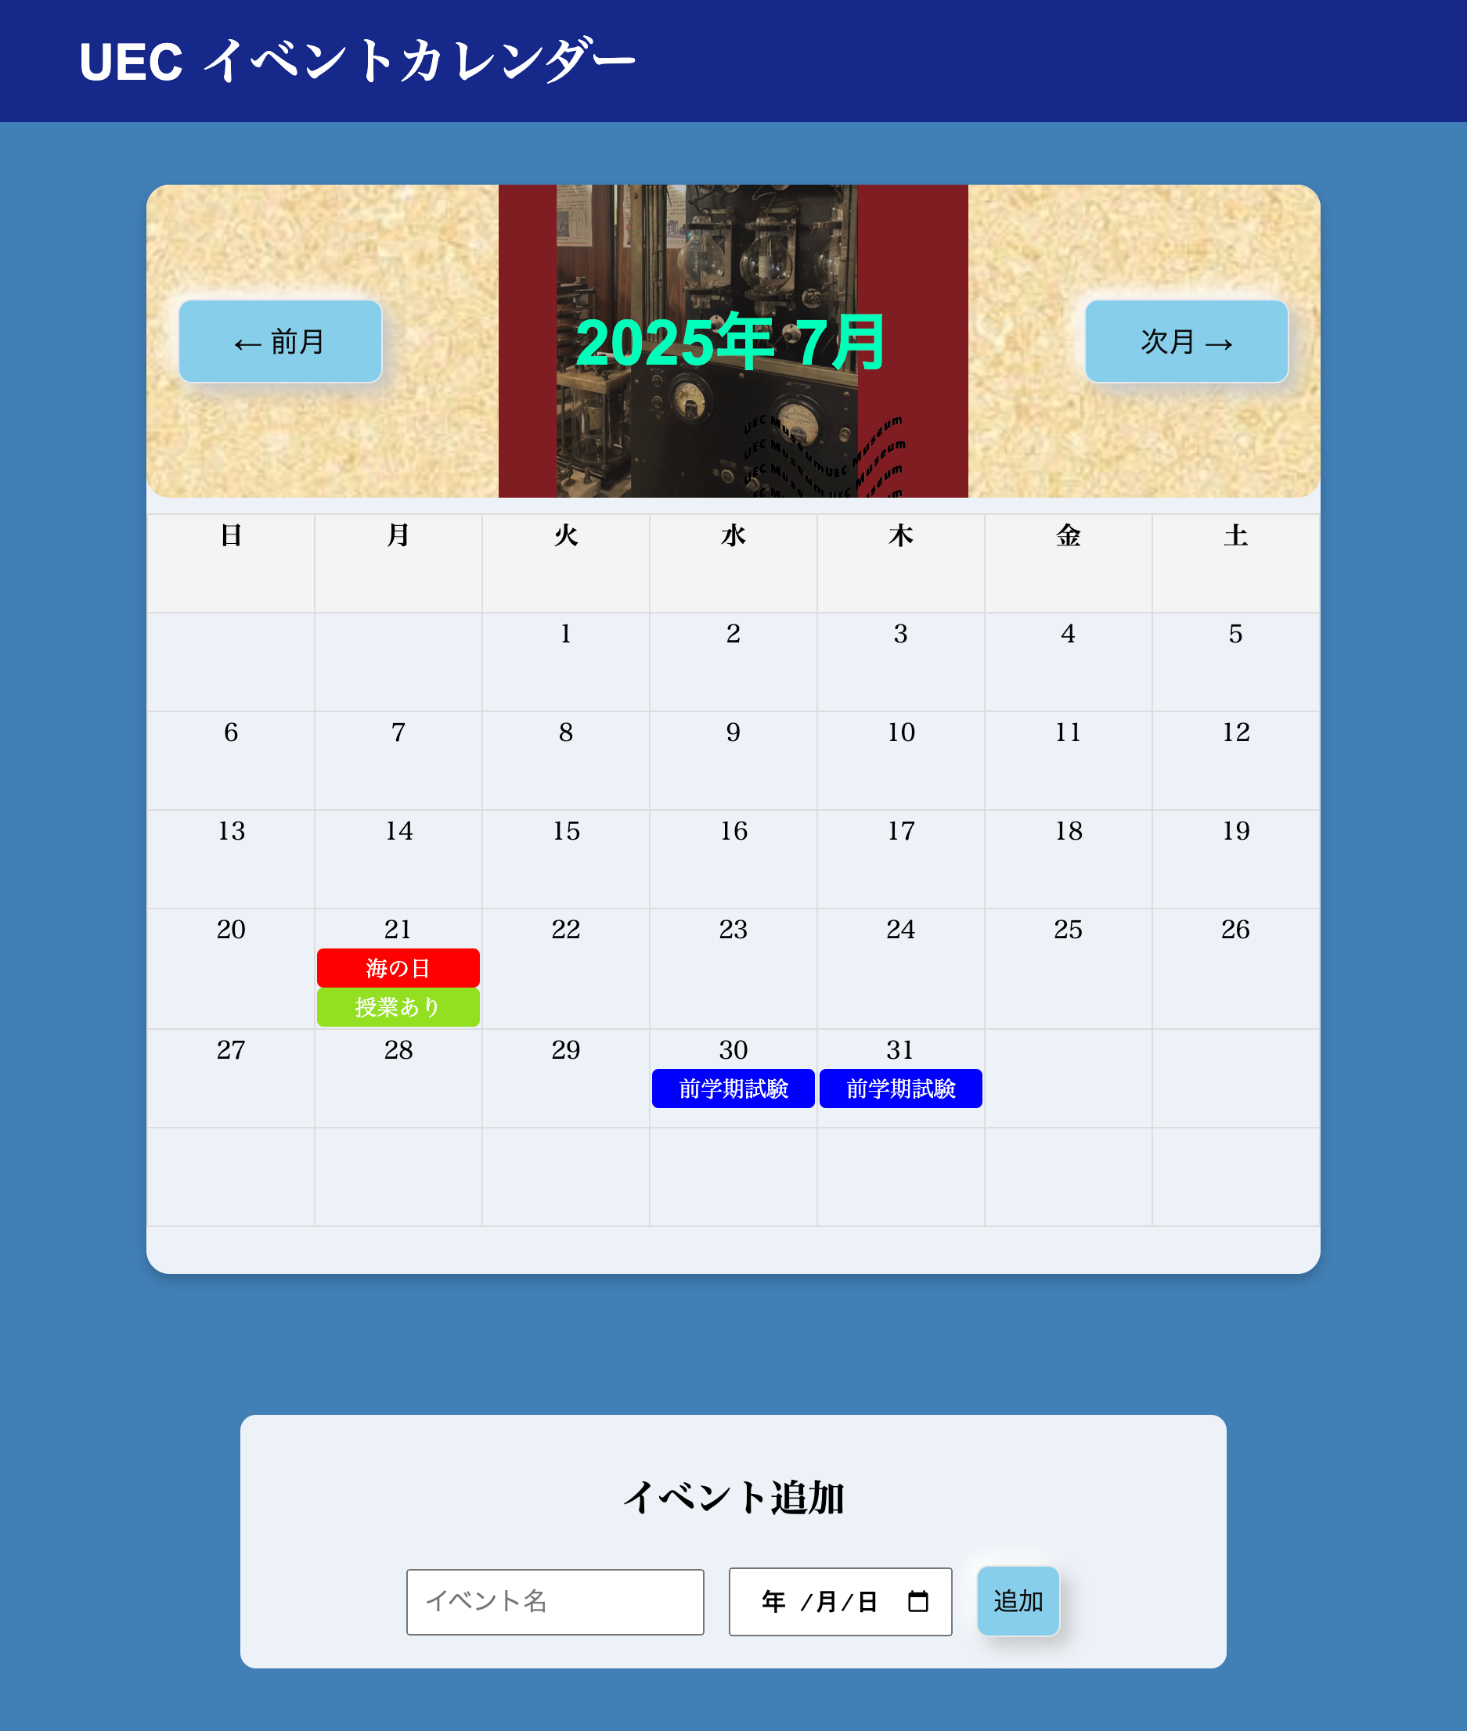
作成した作品

Slide 11
実際に動作させてみます

Slide 12
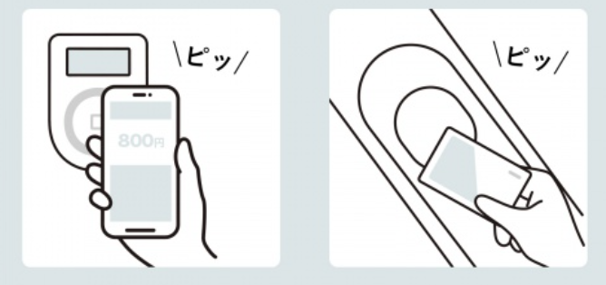
NFC タグ
NFC タグを展示品の横に設置する
スマホをタグにかざして 展示品の詳細ページに遷移

Slide 13
今後の課題
UI をより使いやすくする
時間割や学生ポータルの機能を追加する
アプリ１つで完結することが理想
電通大生にとって便利なアプリに
しかし，このサービスは電通大生向け
本当にミュージアムの魅力が伝わるか
本当にミュージアムに興味を持つ人が増えるか
もう少し何か直接的に魅力が伝わる機能等を検討する必要がある

Slide 14
今後の課題
直接的に魅力が伝わる機能の例
モールス信号の機械・真空管がミュージアムの大きな目玉
月毎の画像ではなく動画にする
（可能であれば）蓄音機が動作する音を録音，BGM として使用
月毎の画像やイベント追加機能などをカスタマイズ可能に
電通大生以外の人も使用できるように
ミュージアムに興味を持つ人が増えるかも

